Slide 1
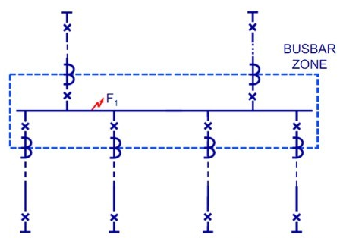
Esquemas de protección de barras

Slide 2
¿Qué es la barra?
¿Cuál es el propósito de una barra?
¿Qué es la protección de barras?
¿Cómo detectar una falla en la barra? Fallas de barras
¿Cuáles son las fallas de la barra?
¿Cómo funciona la protección de barras?
Métodos más comunes utilizados en los esquemas de protección
      Protección de respaldo
      Protección diferencial contra sobrecorriente
      Protección contra fugas del marco Pruebas de protección de barras
¿Cómo se prueba una barra? Protección de bloqueo/enclavamiento inverso Estándares de protección de barras

Slide 3
¿Qué es la barra?
La electricidad se recoge de los alimentadores entrantes y se distribuye a los alimentadores salientes mediante una barra eléctrica. Por tanto, es un empalme eléctrico donde se conectan todas las corrientes entrantes y salientes. La energía eléctrica se recoge en la barra eléctrica.
El sistema de barra incluye aislador y interruptor. En caso de falla, el interruptor se dispara y la unidad de barra defectuosa simplemente se desconecta.
La barra eléctrica viene en disposiciones circulares, rectangulares, de sección transversal y otras. Los sistemas de energía generalmente utilizan barras rectangulares. Las barras eléctricas están hechas de
Cobre y Aluminio.
¿Cuál es el propósito de una barra?
La energía eléctrica de los alimentadores entrantes se envía a los alimentadores salientes a través de una barra. La función principal de una barra es distribuir energía. Las barras mejoran la eficiencia del sistema.

Slide 4
¿Qué es la protección de barras?
Se utiliza una tira metálica llamada barra para distribuir alta energía eléctrica de manera eficiente. Se conserva dentro de los recintos de
  Subestación de control,
  Paneles, y
  Vías de barra.
La función principal de una barra es recolectar energía eléctrica de los alimentadores y transmitirla a los alimentadores que salen. La energía eléctrica se recolecta en una estación (o) sitio.
El propósito de la protección de la barra, por otro lado, es blindar (proteger) la barra contra todos los problemas eléctricos. Un sistema de alta potencia eléctrica es la principal prioridad del esquema de protección.
Un problema mecánico que afecte a todas las alimentaciones a la barra podría resultar de cualquier interrupción en este tipo de sistema.
Normalmente, no se aplica ninguna protección a la barra. Aunque se supone que son confiables, podrían funcionar mal y tener un impacto en todo el sistema si estuvieran protegidos.

Slide 5
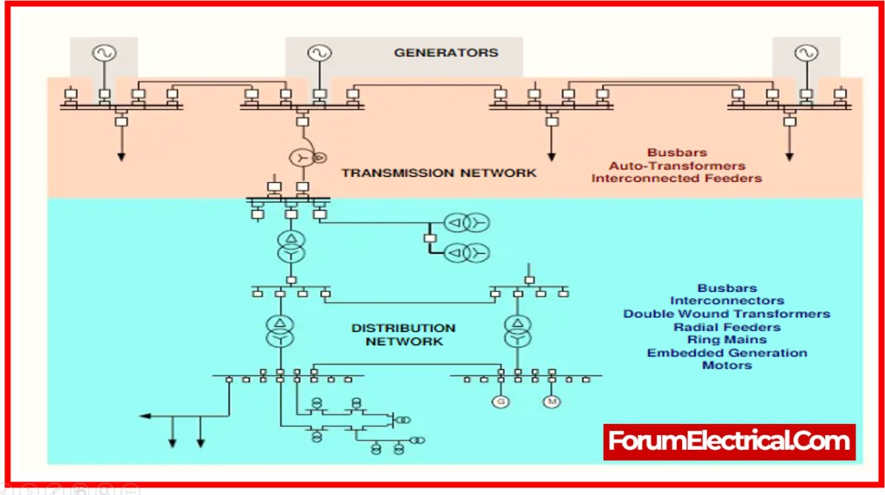
¿Cómo detectar una falla en la barra?
Relé de distancia con retardo de tiempo
y
Relé de sobrecorriente
Se utilizaron hace años para detectar fallas en las barras y eliminarlas.
Este método provocó que los defectos permanecieran durante un período de tiempo más largo. Sin embargo, con el avance de la tecnología, de corrientemente se cuentan con alimentadores altamente interconectados con diversos tramos de línea de diferentes longitudes.
El disparo retardado por fallas de barras es inaceptable para mantener la estabilidad del sistema y minimizar el daño causado por fallas eléctricas altas.
En consecuencia, es más sencillo encontrar el defecto en cada forma unitaria del sistema o esquema de protección al intentar identificar una falla en la barra

Slide 6
Fallas de barras
Una barra puede experimentar una amplia gama de fallas. Estas fallas incluyen deterioro del material de la barra durante la instalación, falla del interruptor, cuerpos extraños que puedan haberse deslizado en la barra, daño mecánico debido a terremotos, falla del soporte del aislador, lo que resulta en una falla a tierra, y error durante la operación. mantenimiento, especialmente en aparamenta.
Cuando surge una falla en las barras, se corta todo el suministro y se desconectan todos los alimentadores en buen estado. La mayoría de las fallas son de naturaleza monofásica y de corta duración.
Todos los circuitos conectados al área defectuosa deben estar abiertos para eliminar la falla del barra.
¿Cuáles son las fallas de la barra?
La sobretensión provoca una descarga eléctrica en el aislador de soporte.
Un aislador contaminado provoca una descarga disruptiva por sobretensión
Otros equipos vinculados fallan.
Terremoto
Daños mecanicos

Slide 7
¿Cómo funciona la protección de barras?
Los relés diferenciales se incluyen en los métodos de protección de barras mediante su funcionamiento.
Un relé diferencial de baja (o) un relé diferencial de alta impedancia podría ser el tipo de relé.
Cuando se emplea, la protección de barra de alta impedancia es otro nombre para los relés diferenciales altos y de manera similar a la protección de barra de baja impedancia, que es otro nombre para el relé diferencial bajo. Se requiere una protección de barra rápida, confiable y estable.
Métodos más comunes utilizados en los esquemas de protección
Los esquemas de protección de zonas de barras que se utilizan con mayor frecuencia incluyen:
      Protección de respaldo
      Protección diferencial contra sobrecorriente
        Protección de corriente circulante
        Protección contra sobretensión
        Protección contra fugas del marco
          Marco de barra única-Protección de tierra
          Protección de barras seccionadas
          Subestación Doble Barra

Slide 8
1) Protección de respaldo
Ésta es la forma más sencilla de proteger la barra contra fallas. El sistema de alimentación es la causa del falla de la barra. De este modo, el sistema de suministro está protegido por un respaldo.
El objetivo principal de dicho sistema es proteger las líneas de transmisión. Sin embargo, debido a que el sistema de protección es tan razonable, la protección de barras también es una aplicación para él.
Existen numerosas desventajas en el sistema de protección de respaldo, como la activación retardada y la necesidad de desconectar múltiples circuitos para múltiples requisitos de líneas de transmisión.
Una de las pequeñas desventajas del sistema de protección de barras es su lento mecanismo de protección.

Slide 9
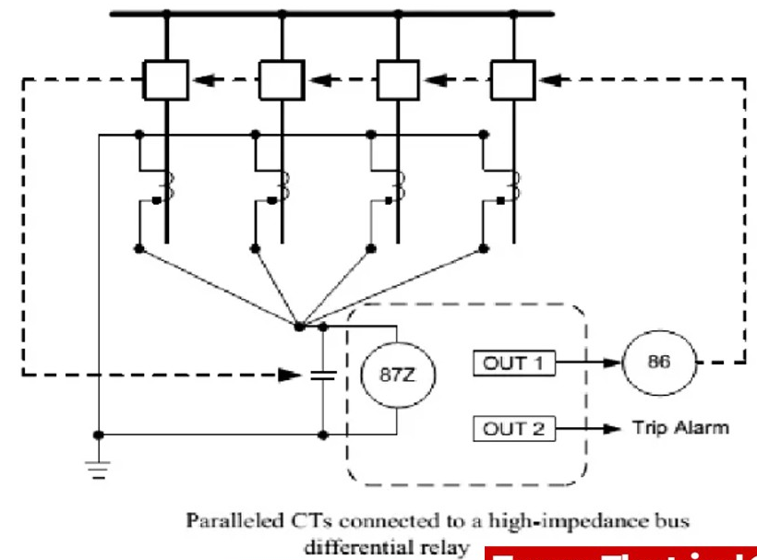
2) Protección diferencial contra sobrecorriente
Existen más opciones para implementar estos principios en este esquema de protección diferencial, que son las siguientes:
Esquema de protección diferencial de alta impedancia
Debido a su gran resiliencia, rapidez y funcionalidad protegida, este método se utiliza desde hace mucho tiempo. El mecanismo aquí emplea voltaje a través de los nodos de unión diferencial.
La desventaja de este tipo es que requiere TC concentrados y es muy caro. En caso de daño de la barra, se requiere una resistencia reguladora de voltaje adicional para la absorción de energía.

Slide 10
Esquema de protección diferencial de baja impedancia
Este método no requiere ningún CT. Es capaz de soportar una sobrecarga significativa del TC en caso de falla externa. Este sistema también proporciona una amplia gama de velocidades de disparo. Debido a sus algoritmos avanzados para pasos de protección diferencial, la implementación de relés dependientes de microprocesadores aumentará su uso.

Slide 11
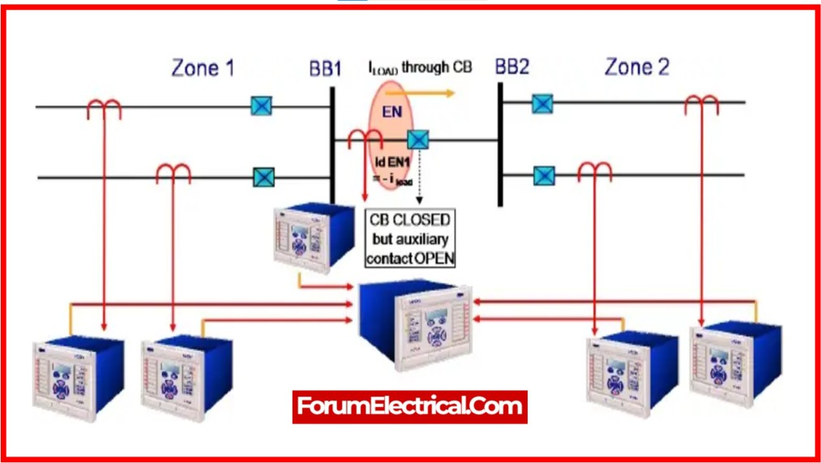
A) Protección diferencial de corriente
Un componente clave del mecanismo de protección de la barra es la ley de corrientes de Kirchhoff, la que se basa en el método de protección diferencial de corriente, que establece que la corriente que entra a la barra es igual a la corriente que sale de la barra.
El total de los cruces entrantes y salientes es cero.
Si la suma de corrientes no es equivalente a cero, el sistema tiene un mal funcionamiento.
La técnica de protección diferencial se utiliza para proteger contra fallas tanto entre fases como a tierra.
Los transformadores de corriente están instalados en los extremos de entradas y salidas de la barra. Los terminales secundarios del transformador de corriente CT están conectados en paralelo.
La corriente sumadora del transformador de corriente circula a través de la bobina de trabajo del relé. La corriente que circula a través de las bobinas del relé muestra la presencia de una corriente de cortocircuito en el secundario de los TI.
Como resultado, el relé transmite una señal a los interruptores, lo que hace que los contactos se abran.
La desventaja de tales esquemas es que el transformador de corriente con núcleo de hierro hace que el relé falle cuando hay una falla externa.

Slide 12
B) Protección contra sobretensión
Este método utiliza CT sin núcleo. Los lados secundarios de los CT tienen más vueltas gracias al uso de acopladores lineales. Con la ayuda de los cables piloto, se conectan en serie los relés secundarios. Además, la bobina del relé y el segundo terminal están conectados en serie.
La corriente secundaria total de los TI cae a cero cuando el sistema está libre de errores o surge una falla externa. El relé diferencial recibe la corriente de falla cuando ocurre una falla interna. Cuando el relé se activa, le indica al interruptor que abra sus contactos. Por lo tanto, protege el sistema del peligro.

Slide 13
3) Protección contra fugas del marco
Este método proporciona una única conexión de tanque a tierra a través de un CT que alimenta un relé de sobrecorriente, conecta todo el marco, los interruptores, los tanques y otros componentes, y aísla la estructura de soporte de la barra y el tablero de distribución asociado del suelo. Cada circuito conectado al barra tiene sus interruptores disparados por un relé auxiliar multicontacto que es gestionado por el relé de sobrecorriente.
Con este tipo de protección, se conecta un relé de sobrecorriente al secundario de un CT, que conecta a tierra la única estructura de soporte metálica (o) el barra de falla.
El relé no funciona durante el funcionamiento normal; sin embargo, en caso de una falla que involucre una conexión eléctrica entre un conductor y la estructura de soporte de tierra, la corriente fluirá a través del barra de falla hacia la tierra, activando el relé.
Todos los interruptores que conectan el equipo al barra se dispararán como resultado del funcionamiento del relé.
Hay tres tipos diferentes de esquemas de protección contra fugas en marcos:
Marco de barra única-Protección de tierra
Protección de barras seccionadas
Subestación Doble Barra

Slide 14
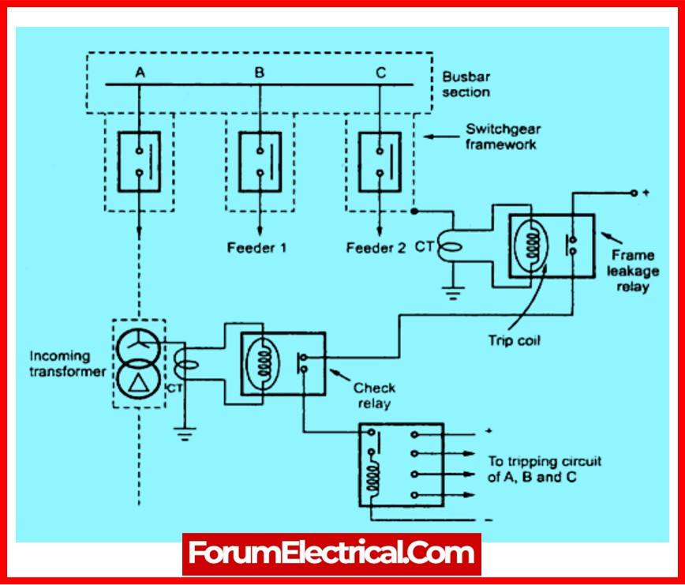
A) Marco de barra única-Protección de tierra
Este esquema se utiliza para calcular las corrientes que circulan desde el tablero al marco de tierra en caso de una falla a tierra. Este método está configurado para que la corriente reconocida por el CT, que se aplica al conductor de tierra, estimule el relé inmediato como se muestra en la imagen. En este caso, es fundamental utilizar hormigón como base para proteger el cuadro de la tierra.

Slide 15
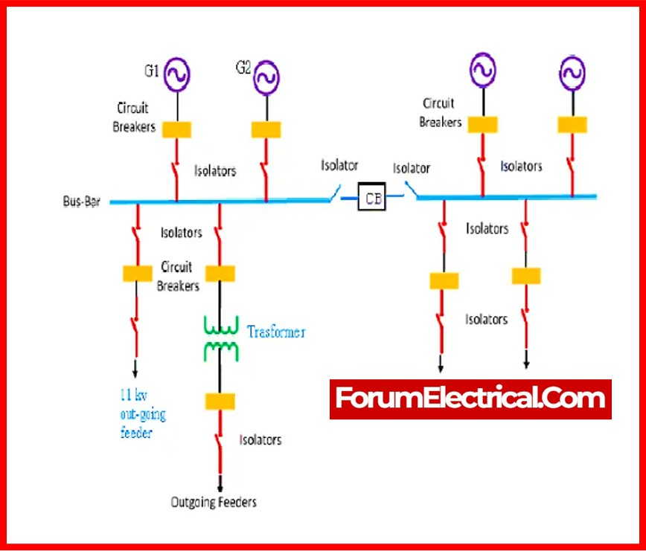
B) Protección de barras seccionadas
El sistema de barras en su conjunto se divide aquí en dos secciones, cada una de las cuales está igualmente protegida. Esto se puede lograr cortando cada forma en secciones y agregando un conductor de tierra a cada componente. Además, cada parte tiene un CT y un relé de protección propio.
El relé de protección en esta disposición está diseñado para dispararse cuando se produce un daño interno en la parte asociada, dejando la otra sección intacta.

Slide 16
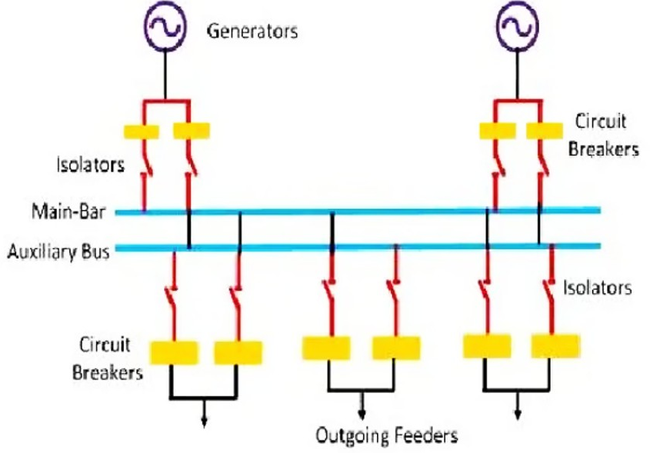
C) Subestación Doble Barra
En este caso, la protección de la barra se aplica a todo el barra y se conectan sistemas de disparo adicionales a su barra principal. Para proteger los componentes de operaciones que se produjeron debido a la funcionalidad debido a golpes mecánicos (o) humanos, se utiliza un sistema de seguridad. Los sistemas de componentes mínimos no son apropiados para este sistema de seguridad.
El sistema de seguridad debe evitar la funcionalidad que resulta del flujo de corriente a tierra a través del marco del tablero cuando el daño es causado por un cable de bajo voltaje. Al aplicar la corriente de neutro para estimular el relé, se suministra la funcionalidad. Los relés de tierra del bastidor se activarán después de un cierto tiempo si el sistema de seguridad de corriente de neutro está inactivo.

Slide 17
Pruebas de protección de barras
La protección de la barra se prueba utilizando una fuente de corriente. Se utiliza para realizar pruebas de relés de barras diferenciales.
El relé de barra, al igual que el relé diferencial estándar, debe someterse a una prueba de estabilidad. Esta es la prueba de protección de barras.
¿Cómo se prueba una barra?
Prueba de alto potencial (o) Hi-Pot,
Prueba de descarga parcial,
Prueba de resistencia de aislamiento (prueba de Megger),
son tres de las pruebas más imprescindibles que se realizan en el embarrado.
Protección de bloqueo/enclavamiento inverso
Los relés aguas arriba con retardo de tiempo se utilizan en sistemas de protección convencionales para eliminar los daños a medida que se producen. Este método de bloqueo de barra se puede utilizar para proteger el sistema de distribución de una sola fuente empleando un algoritmo numérico. En este caso, se requiere clasificación de tiempo para evitar circunstancias defectuosas mediante la sincronización de los relés de sobrecorriente.

Slide 18
Las principales ventajas de emplear este método son:
Estos sistemas son fácilmente adaptables a la ampliación de subestaciones.
En comparación, este método requiere menos dinero que la técnica de protección diferencial.
Este método ofrece un mecanismo de resolución de daños más rápido que otros que dependen de disparos causados por salvaguardia del alimentador aguas arriba.
Esquemas de enclavamiento de secuencia de zonas es otro nombre para estos.
Estos son los métodos principales para proteger las barras. En la publicación se explica la definición de protección de barras, los diferentes tipos de esquemas de protección y los procedimientos de prueba de barras.
Estándares de protección de barras
La protección de las barras es esencial para garantizar la confiabilidad y seguridad del sistema eléctrico. El diseño, instalación y operación de los sistemas de protección de barras se rigen por una serie de normas. Entre los estándares comúnmente aceptados se encuentran:
IEC 61850: esta norma se ocupa de las redes de comunicación y los sistemas de automatización de servicios públicos de energía. Especifica protocolos de comunicación para la automatización de subestaciones, en particular la protección de barras.

Slide 19
IEC 60255: esta norma establece los requisitos de rendimiento y prueba para relés de protección. Se analizan diferentes características de los relés de protección del sistema de energía, particularmente aquellos utilizados para la protección de barras.
IEEE C37.230: este estándar IEEE aborda las especificaciones para relés de protección utilizados en sistemas de energía eléctrica. Incorpora lineamientos del plan de protección de barras.
IEEE C37.234-2009: Un estándar IEEE específica que aborda relés de protección y métodos de protección de línea y barra.
ANSI/IEEE C37.234: Esta norma especifica relés de protección para sistemas industriales y de servicios públicos. Aborda la protección de barras en subestaciones.
IEC 61869: esta norma describe los transformadores de instrumentos, particularmente los transformadores de corriente utilizados en esquemas de protección de barras.

